Slide 1
















RSA Encryptor
Oleh BP10
Muhammad Fahish Haritsah Bimo 2206059616
Raja Yonandro Ruslito 2206059553
Yoel Dwi Miryano 2206059534
Zikri Zulfa Azhim 2206028390

Slide 2
The Goal
Pemenuhan nilai dalam praktikum Perancangan Sistem Digital
Implementasi pemrograman dengan menggunakan bahasa VHDL
Merancang sebuah metode enkripsi RSA yang akan mengenkripsi sebuah pesan string

Slide 3
The Background
Di era digital dimana perkembangan teknologi yang berjalan dengan sangat cepat dan menjadi semakin canggih. Namun, hal ini juga sejalan dengan kejahatan yang terjadi di dunia digital yang juga semakin canggih. Oleh karena itu, diperlukan metode keamanan digital yang juga canggih untuk dapat melindungi user dari kejahatan di dunia digital.
Kejahatan dalam dunia digital ada banyak jenisnya. Salah satu bentuknya adalah pengambilan informasi secara diam-diam ketika seseorang sedang mengirim pesan. Untuk mencegah bentuk kejahatan ini diperlukan sebuah metode enkripsi dan dekripsi yang akan memproteksi pesan tersebut agar tidak dapat dikethaui isinya. Salah satu metode tersebut yang mana akan kami implementasikan adalah RSA encryptor.

Slide 4



How it Works
RSA encryptor bekerja sebagai berikut:
Entitas Sender bertindak sebagai pengirim pesan. Pada tahap awal, Sender mengirimkan pesan ke entitas Receiver untuk dienkripsi dan didekripsi menggunakan algoritma RSA. Ini dilakukan dengan menggunakan komponen Receiver sebagai modul utama yang berinteraksi dengan entitas lain untuk melakukan enkripsi dan dekripsi pesan.
Entitas Receiver sebagai modul utama menerima pesan dari Sender, lalu melakukan enkripsi dan dekripsi menggunakan kunci publik dan kunci privat yang dihasilkan oleh entitas KeyGenerator. Proses enkripsi dilakukan dengan mengubah karakter pesan menjadi bilangan bulat, kemudian dilakukan operasi eksponensial dan modulo dengan kunci publik. Pesan terenkripsi dikirimkan kembali ke Sender, dan proses dekripsi dilakukan di Receiver dengan menggunakan kunci privat yang sesuai.

Slide 5
How it Works
Entitas KeyGenerator bertugas menghasilkan kunci publik dan kunci privat yang digunakan untuk enkripsi dan dekripsi pesan. Komponen RandomPrimeGenerator pada entitas KeyGenerator menghasilkan bilangan prima secara acak yang menjadi basis untuk pembentukan kunci publik dan kunci privat dalam algoritma RSA.
Proses algoritma RSA terjadi dalam entitas Receiver. Ketika pesan diterima, karakter pesan diubah menjadi bilangan bulat, kemudian dilakukan operasi matematika sesuai dengan langkah-langkah enkripsi RSA. Hasil enkripsi dikirim kembali ke Sender untuk ditampilkan. Proses dekripsi dilakukan di Receiver menggunakan kunci privat yang sesuai, dan hasil dekripsi ditampilkan.

Slide 6
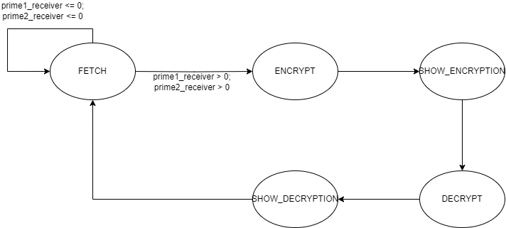
Finite State Machine
Receiver.vhd

Slide 7
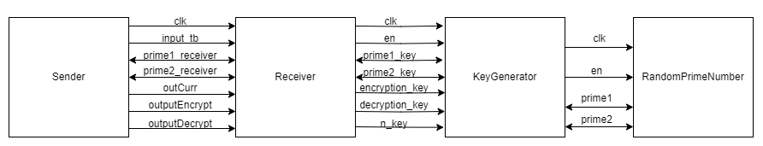
Block Diagram

Slide 8
Result &Testing
Untuk pengetesan enkripsi dan dekripsi pesan ini menggunakan file Sender.vhd yang bertibdak sebagai testbench. Di dalam file Sender akan diberikan pesan berupa string sebanyak 10 huruf kapital yang tiap hurufnya dipisahkan oleh whitespace. Pesan akan diproses oleh main program Receiver.vhd.

Slide 9
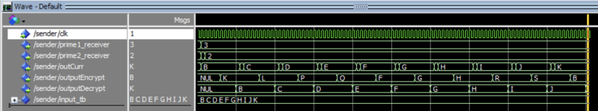
Result &Testing
Sender.vhd

Slide 10
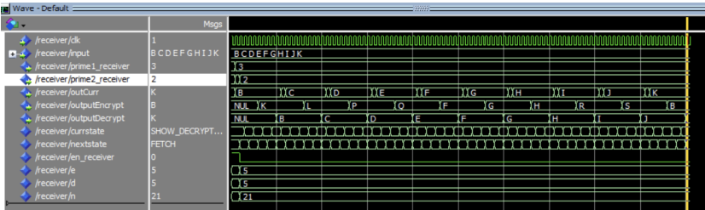
Result &Testing
Receiver.vhd

Slide 11
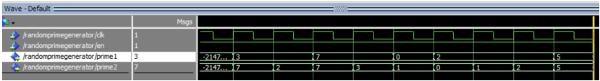
Result &Testing
RandomPrimeGenerator.vhd

Slide 12
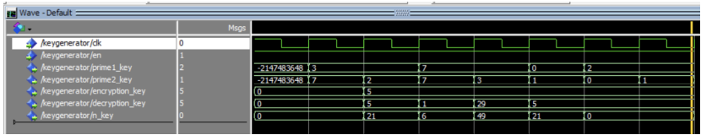
Result &Testing
KeyGenerator.vhd

Slide 13
Thanks for your time!

